Slide 1
Základní rámec, DEFINICE, cíle, principy, oblasti působení
https://www.youtube.com/watch?v=F5TzkBnrbzA
Úvod do zahradní terapie, VOŠ Jabok
Eliška Hudcová

Slide 2
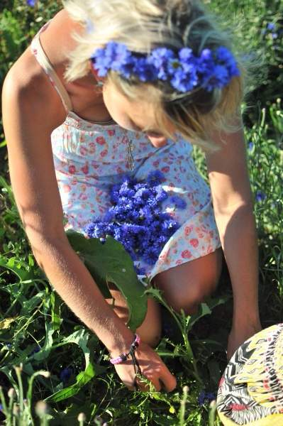
KONTEXTY ZAHRADNÍ TERAPIE
Sociální práce
(Speciální) pedagogika
Zdravotnictví a medicína (geriatrie, rehabilitace, ergoterapie)
Botanika, biologie
Ekologie
Psychologie
Architektura, krajinotvorba

Slide 3
SOCIÁLNÍ PRÁCE
Sociální práce podporuje sociální změnu, řešení problémů v mezilidských vztazích a posílení a osvobození lidí za účelem naplnění jejich osobního blaha.
Užívaje teorií lidského chování a sociálních systémů, sociální práce zasahuje tam, kde se lidé dostávají do kontaktu se svým prostředím. Pro sociální práci jsou klíčové principy lidských práv a společenské spravedlnosti. (Mezinárodní federace sociálních pracovníků)
Registrované sociální služby dle zákona č. 108/2006 Sb., o sociálních službách, v § 3 charakterizované jako „činnost nebo soubor činností podle tohoto zákona zajišťujících pomoc a podporu osobám za účelem sociálního začlenění nebo prevence sociálního vyloučení.“
Nastupují v momentě, kdy člověk nedokáže řešit svou obtížnou sociální situaci vlastními silami.

Slide 4
Definice zahradní terapie
Interdisciplinární obor (zahradničení, ergoterapie, fyzioterapie, pedagogika, psychologie, …)
Odborná podpůrná terapeutická metoda
Funkční terapie
Záměrné a cílené využití rostlin, zahradních aktivit a blízkého vztahu člověka k přírodě pro naplnění specifických potřeb účastníků
Cílený proces zaměřený na účastníka, využívající rostliny a zahrady k podpoře fyzických, kognitivních, emocionálních, spirituálních a sociálních funkcí

Slide 5
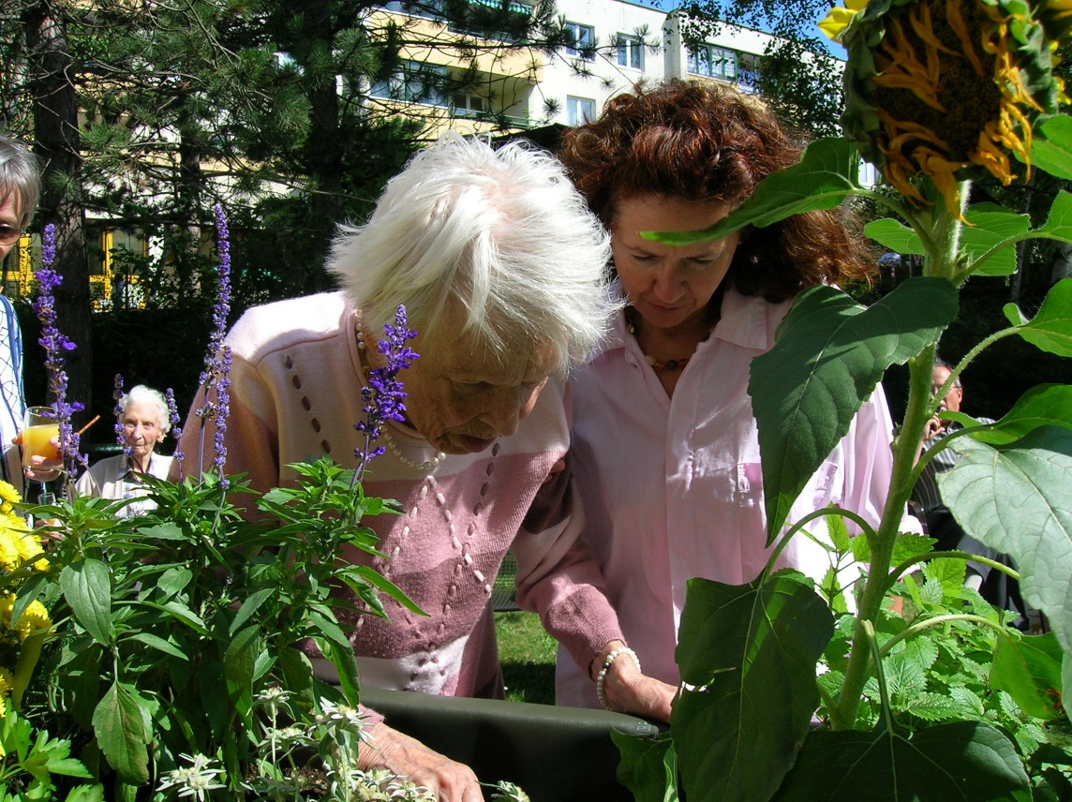
Definice zahradní terapie
Zahradní terapie je proces zaměřený na účastníka, při kterém školení odborníci definují a kontrolují individuální cíle a plánují a realizují činnosti týkající se práce na zahradě nebo práce s rostlinami jako terapeutického prostředku za účelem podpory zdravotně důležitých aspektů účastníků (Haubenhofer et al., 2013)

Slide 6
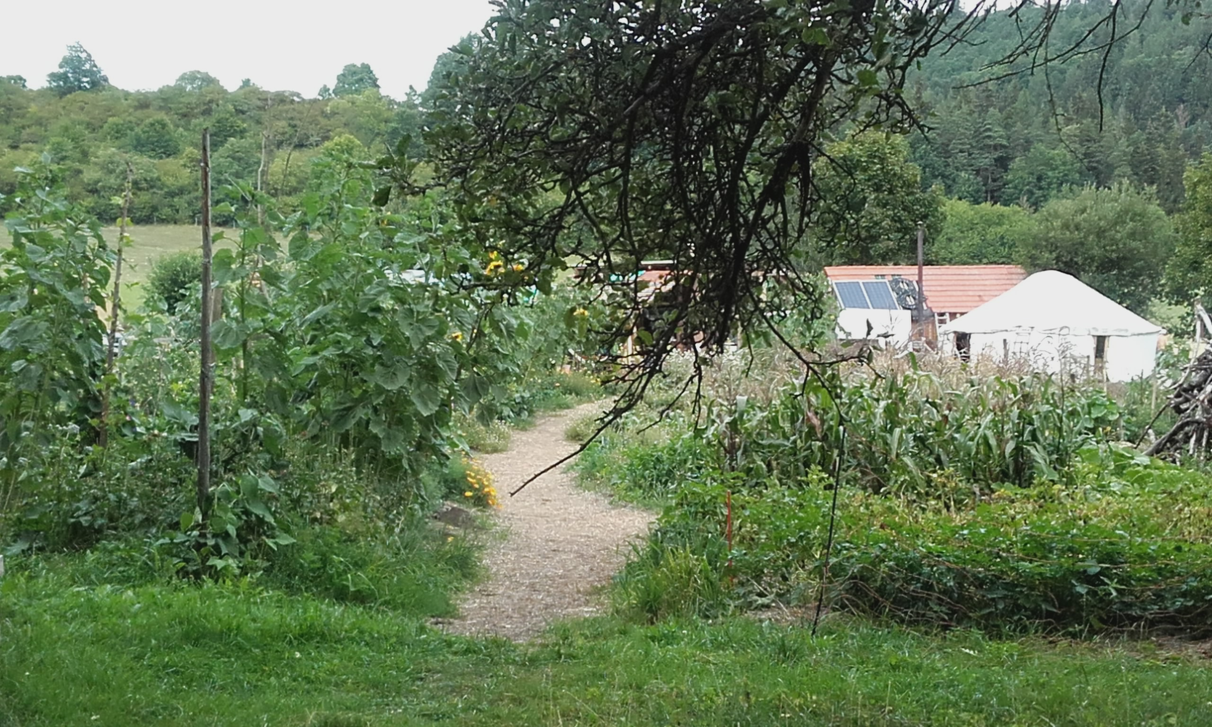
Zahradní terapie jako cílený proces
účastníci
odborníci
cíle
aktivity zahradní terapie
účinky a vyhodnocení
Pasivní ZT (receptivní): pobyt, pozorování, vnímání rostlin, barev, tvarů, zvuků, pohybů, chutí…, bazální stimulace
Aktivní ZT: přímá fyzická účast, přizpůsobení prostoru, aktivit, pomůcek atd. potřebám a možnostem účastníků, důraz na bezpečnost
Individuální
Skupinová

Slide 7
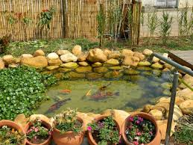
Oblasti působení zahradní terapie
Většina lidí má k přírodě nějaký vztah, na jehož základě plánovaná a cílená zahradní terapie rozvíjí potenciál klientů, kdy je nejen možné, ba právě potřebné zaměřovat se na podporu zdravých oblastí, místo sledování deficitů.
Zahradní terapie má pozitivní vliv na šest základní oblastí:
  Fyziologická
  Kognitivní
  Emocionální
  Sociální
  Pedagogická
  Spirituální
  Sebepojetí

Slide 8
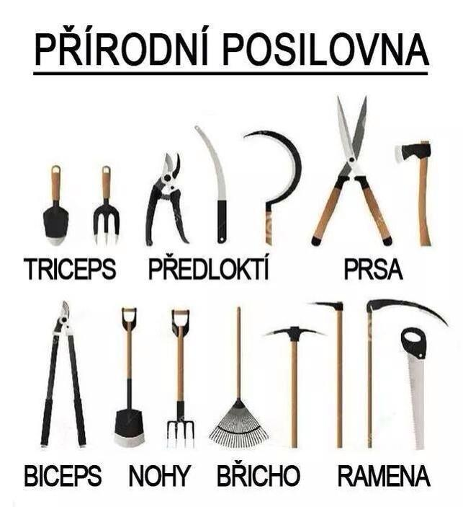
Fyziologická oblast: zlepšování či obnova jemných i hrubých motorických funkcí, zlepšování koordinace či rovnováhy

Slide 9
Kognitivní oblast
Trénování a zlepšování paměti
Zlepšení či udržení koncentrace
Rychlost zpracování informace
Pohotovost
Udržení a zlepšování řeči a slovní zásoby
Schopnost vyjadřovat se a porozumět
Prostorová orientace
Dosahování cílů

Slide 10
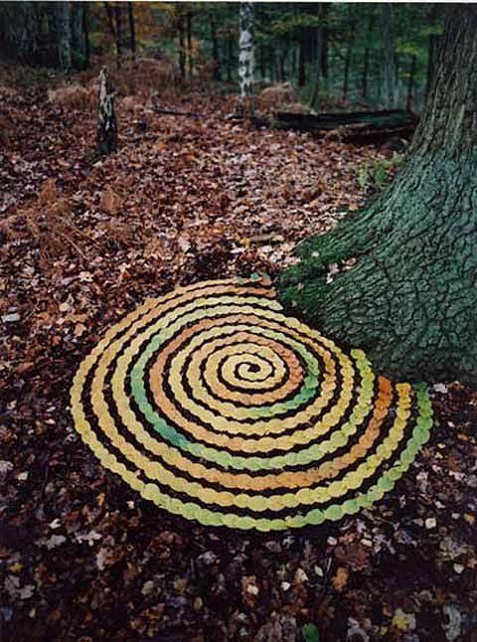
Emocionální oblast
Radost
Pozitivní prožitek odpovědnosti
Tolerance frustrace
Zájem o budoucnost
Stabilita
Flexibilita

Slide 11
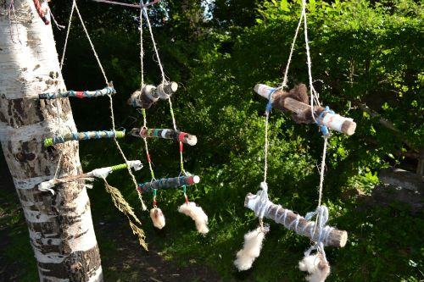
Pedagogická oblast
Získání nových dovedností
Podržení dosavadních znalostí
Nové informace
Učení nápodobou

Slide 12
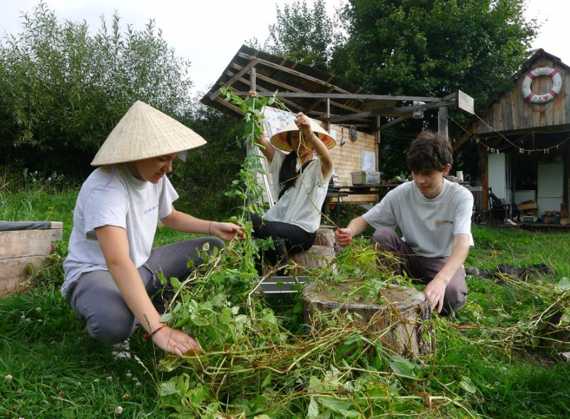
Sociální oblast
Komunikace
Kontakt s okolím
Identifikace se skupinou a pocit sounáležitosti
Jednání vůči sobě a okolí

Slide 13

Sebepojetí
Vnímání vlastního já
Zvýšení vlastní hodnoty
Příležitost být potřebný
Prožitek vlastních hranic v pozitivním i negativním smyslu
Sebeuvědomování
Angažovanost a motivace

Slide 14
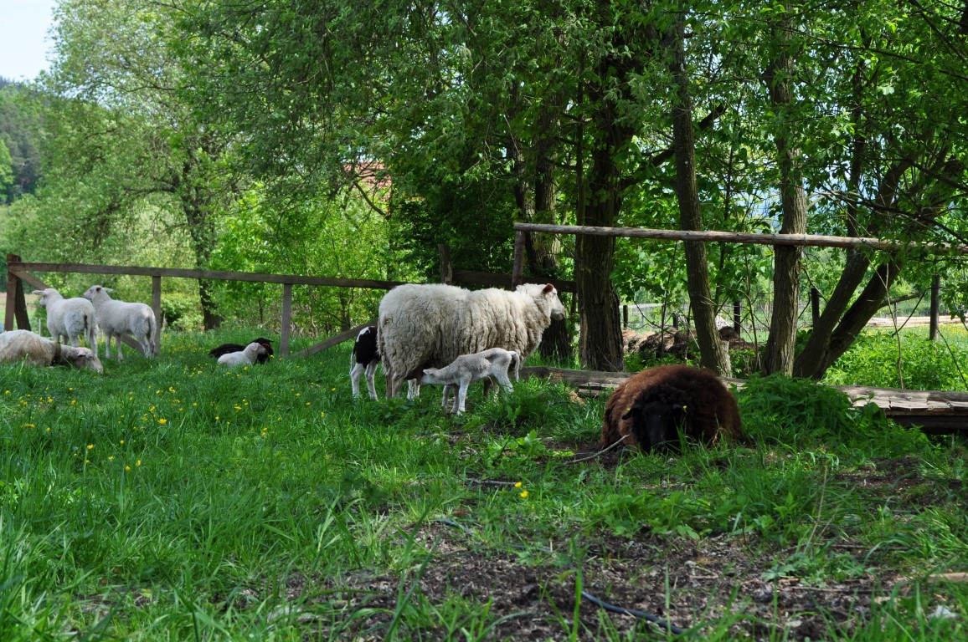
Cíle zahradní terapie
Udržování a zlepšování sociálního, psychického a tělesného zdraví a kvality života
Dle cílové skupiny (děti, dospělí, senioři)
Dle typu postižení (zdravotní, smyslové, sociální handicap)
Dle kontextu zařízení (sociálních, zdravotnické, školské, formální, neformální)
  Potřeba budování vazeb (rozhovor a emoční vazby)
  Orientace a kontrola (předvídatelnost)
  Zvyšování vlastní hodnoty a ochrana vlastní hodnoty (sebevědomí)
  Vyhledávání potěšení a vyhýbání se nepříjemnostem (soulad potřeb a cílů)

Slide 15
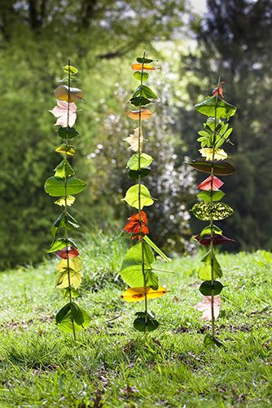
Lidé v ZT
Klient, CS
Terapeut
Lékař
Sociální pracovník/klíčový pracovník/asistent
Zahradník
Entomolog/biolog
Rodina a blízcí klienta
Vedení organizace
Dobrovolníci

Slide 16
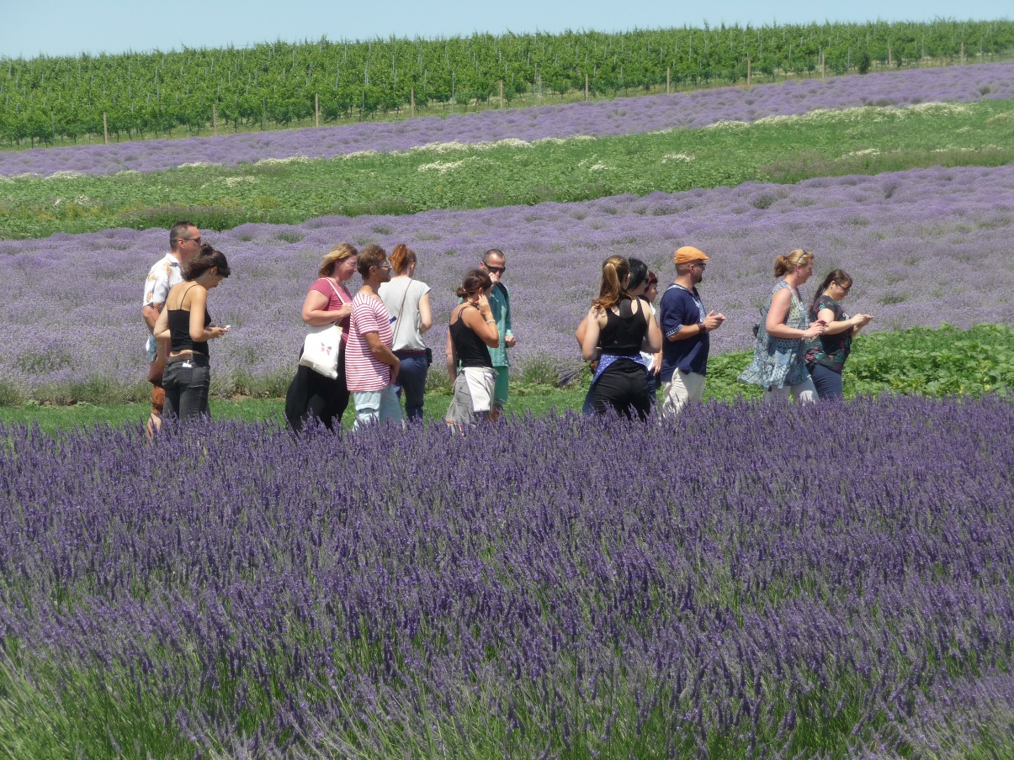
Oblasti, kde jsou zahradnické aktivity podporou
Potravinová soběstačnost
Volný čas a hra
Práce (produktivita)
Sociální vztahy
Terapie a léčba
https://www.youtube.com/watch?v=iMvMkrgcs_c&t=4s

